Slide 1
بسم الله الرحمن الرحیم
دستور العمل کارورزی
مرکز آموزش علمی کاربردی جهاد دانشگاهی کرج

Slide 2
طول دوره کارورزی
دانشجو در هر مقطع تحصیلی ( کاردانی ، کارشناسی ) ملزم به گذراندان 4 واحد درسی کارورزی در قالب (کارورزی1 و کارورزی2 ) می باشد.
کارورزی 1 معادل 240 ساعت طی نیمسال تحصیلی اخذ واحد کارورزی.
کارورزی2 معادل 240 ساعت طی نیمسال تحصیلی اخذ واحد کارورزی.
دانشجو به مدت 8 هفته (30 ساعت در هفته) یا 10هفته (24ساعت در هفته) یا 12هفته(20ساعت در هفته) در طول نیمسال تحصیلی باید در محل کارورزی حضور داشته باشد.
مدت زمان انجام کارورزی برای هر روز حداکثر 8 ساعت کاری (8 صبح تا 16عصر) در طول هفته و ساعات اداری به غیر از روز جمعه صورت می پذیرد.
رعایت سقف 30 ساعت در هفته و مدت زمان 8 هفته جهت گذراندن درس کارورزی در طول ترم تابستان الزامی است.
شروع و خاتمه کارورزی در تاریخ زودتر از موعد قید شده در معرفی نامه صادره از سوی مرکز برخلاف مقررات آموزشی بوده و در صورت انجام آن، بعنوان ساعت کارورزی تلقی نمی گردد.

Slide 3
وظایف دانشجو کارورز در محیط کار
حضور منظم در محل کارورزی با توجه به برنامه های تنظیم شده طبق چارچوب و دستور العمل های محل کارورزی.
رعایت دقیق قوانین، مقررات، مسایل ایمنی و بهداشتی و ضوابط دانشگاه جامع علمی کاربردی در محل کارورزی.
حفظ اسناد و اطلاعات در زمینه تولید یا تکنولوژی و سایر امور محیط کار و عدم انتقال آن به شخص یا مکان دیگر .
تکمیل فرم گزارش پیشرفت هفتگی (کاربرگ 2-213) و ارائه به مدرس.
تکمیل فرم گزارش ماهانه (کاربرگ 3-213) و ارائه به مدرس.
تدوین و ارائه گزارش جامع پایانی طبق شیوه نامه مربوط و ارائه آن به مدرس.

Slide 4
مربی کارورزی:
مربی کارورزی به فردی اطلاق می شود که در محل کارورزی مسئولیت آموزش و هدایت علمی و تجربی کار دانشجو را برعهده دارد.
دانشجو ملزم به تعامل با مربی محل کارورزی بوده و نسبت به ارائه گزارش کار به ایشان در قالب : گزارش کار روزانه یا هفتگی ( کاربرگ 2-213) و گزارش پیشرفت ماهانه کار(3-213) اقدام نماید.

Slide 5
شرایط محل کارورزی مرتبط و غیرمرتبط
در صورتی که دانشجوی شاغل، در حوزه تحصیلی خود مشغول به کار باشد. می تواند با شرط تحت پوشش قرار دادن سرفصل دروس مصوب رشته تحصیلی خود و ارائه دستاورد در زمینه کاری و رشته تحصیلی خود با رعایت استانداردهای لازم جهت ارائه در نمایشگاه های پژوهشی استان، نسبت به انجام دوره کارورزی در محل کار اقدام نماید.
در صورتی که دانشجو شاغل، در حوزه تحصیلی خود مشغول به کار نباشد می بایست تعداد ساعات مصوب کارورزی را در محل های کارآموزی مرتبط و مطابق با سرفصل دروس مصوب رشته تحصیلی خود بگذارند.
دانشجوی غیرشاغل با حضور در یک محیط کار مرتبط با رشته تحصیلی ملزم به گذراندن دوره کارورزی می باشد.

Slide 6
مواردی که تخلف محسوب می شود:
عدم اعلام اطلاعات مربوط به محل کارورزی از سوی دانشجو به مرکز آموزش.
عدم انطباق آدرس محل کارورزی با آدرس اعلام شده توسط دانشجو به مرکز.
عدم حضور منظم کارورز در محل کارورزی طبق برنامه اعلام شده از سوی دانشجو.
شرایط ناکافی و فقدان دانش فنی محل کارورزی جهت انتقال دانش و مهارت های مورد نظر به کارورز.
عدم معرفی مربی کارورزی در محیط کارآموزی.
تکمیل نکردن فرم ها و کاربرگ های کارورزی به صورت منظم و دقیق توسط کارورز.
عدم تعامل مستمر با مدرس کارورزی.

Slide 7
تذکر مهم
آدرس محل کارورزی بصورت دقیق با ذکر جزئیات نظیر: منطقه ،خیابان،کوچه، پلاک، واحد، تلفن و غیره اعلام گردد.
هر کارورزی شامل عنوانی می باشد که با نظر مدرس و مرتبط با حوزه کارورزی در طول دوره تعیین شده و دانشجو باید در پایان دوره آن را، ارائه نماید.
اعلام نام مربی محل کارورزی و شماره تلفن ایشان الزامی می باشد.
روزها و ساعات کارورزی به صورت دقیق توسط دانشجو به مرکز آموزش اعلام گردد.
چنانچه دانشجو به هر دلیلی نمی تواند چند روزی در محل کارورزی حاضر باشد می بایست از قبل به محل کارورزی و مرکز آموزش اطلاع دهد .
تکمیل کاربرگ های کارورزی به صورت کامل ، خوانا در قالب فرمت اعلام شده و هرهفته به تایید مربی و مدرس مربوطه رسیده باشد.
نامه اتمام دوره کارورزی در قالب سربرگ محل کارورزی بصورت تایپ شده با درج شماره نامه ،تاریخ ، امضا و مهمور شده همراه فرم های گزارش کار، کارورزی و لوح فشرده به مرکز آموزش تحویل داده شود.

Slide 8
مراحل انجام کار
انتخاب واحد درس کارورزی با اخذ تاییدیه از کارشناس آموزش مربوطه.
حضور در جلسه توجیهی جهت اطلاع از قوانین و مقررات کارورزی.
تذکر مهم: با توجه به شرایط پیش آمده (شیوع کرونا) جهت حفظ سلامت فردی و رعایت فاصله گذاری اجتماعی تا اطلاع ثانوی جلسه توجیهی حضوری برگزار نخواهد شد و مطالعه مطالب این پاورپوینت کفایت می کند. دانشجویان می توانند سوالات خود را از طریق تماس تلفنی با کارشناسان آموزش در میان بگذارنند.
اعلام محل کارورزی با تایید مدرس مربوطه و اخذ تایید از محل کارورزی و اعلام به مرکز آموزش در قالب فرمت اعلام شده (کاربرگ 1-213) و فرم مراحل.
تذکر این دوره به دلیل شیوع بیماری کرونا استثنا اخذ امضا فرم مراحل منتفی می باشد همچنین تکمیل اطلاعات و اعلام روز و ساعت در قالب فرم مراحل به مرکز آموزش الزامی می باشد.
ارتباط و تعامل با مدرس کارورزی مربوطه( نحوه ارتباط با مدرس کارورزی از طریق کانال دانشگاه اطلاع رسانی خواهد شد.)

Slide 9
مراحل انجام کار
تکمیل فرم های کارورزی و ارائه گزارش کار مستمر به مدرس مربوطه در طول دوره کارورزی.
دانشجویان گرامی جهت دریافت فرم های کارورزی از طریق سایت مرکز به نشانی https://karaj.iastjd.ac.ir/ و انتشارت مرکز اقدام کنند.
در ادامه نحوه تکمیل فرم های کارورزی توضیح داده خواهد شد.
دانشجو ملزم به ارایه گزارش کار و تحویل فرم های تاییده شده توسط مدرس و محل کارورزی به همراه لوح فشرده در پایان ترم می باشد که زمان ارائه نهایی از طریق سایت مرکز اطلاع رسانی خواهد شد.
لوح فشرده شامل عکس های از محل کارورزی و گزارش کلی کارورزی می باشد.

Slide 10
نحوه تکمیل فرم های کارورزی
دانشجو به میزان تعداد هفته های کارورزی باید فرم گزارش کار روزانه را تکمیل نموده و به تایید مربی محل کارورزی و مدرس مربوطه رسانده باشد.
در تکمیل فرم ها رعایت موارد زیر الزامی می باشد:
نام و نام خانوادگی دانشجو ، شماره دانشجویی، کدملی. مقطع و رشته تحصیلی .
نام مدرس کارورزی( طبق انتخاب واحدانجام شده باید ثبت گردد).
نام مربی کارورزی: ( فردی که در محل کارورزی هدایت و نظارت کار دانشجو بر عهده دارد).
تاریخ شروع و پایان کارورزی: براساس تقویم آموزشی هر نیمسال تحصیلی از طریق مدرسن مربوطه اطلاع رسانی خواهد شد.
تحویل نهایی و ارایه گزارش کار: متعاقبا از طریق سایت دانشجویان اطلاع رسانی خواهد شد.
تذکر: داشجو در بازه امتحانات می توانند در محل کارورزی نباشد.
فرم ها می بایست تمیز، کامل، خوانا و بدون خط خوردگی و لاک گیری باشد.
فرم ها با خودکار آبی رنگ یا مشکی رنگ تکمیل گردد.

Slide 11
نحوه تکمیل فرم های کارورزی
دانشجو براساس برنامه روزانه ای که به مرکز اعلام می کند ( در قالب فرم مراحل) نسبت به تکمیل فرم های هفتگی با ذکر روز، تاریخ ، ساعت اقدام نماید. نمونه فرم صحیح تکمیل شده پیوست می باشد.
به عنوان مثال:
هفته اول شهریورماه 99/06/16 لغایت 99/6/20
هفته دوم شهریورماه 99/06/22 لغایت 99/06/27
و به همین ترتیب هفته سوم ، چهارم ، پنجم ،ششم ، هفتم، هشتم، نهم، دهم
دانشجو به تعداد ماه های کارورزی ملزم به تکمیل فرم گزارش کار پیشرفت ماهانه می باشد.
به عنوان مثال :
ماه اول ( شهریوماه) 99/06/16 لغایت 99/06/31
ماه دوم ( مهرماه ) 99/07/01 لغایت 99/07/28

Slide 12
نمونه فرم های کارورزی
فرم معرفی محل کارورزی کاربرگ 1-213
فرم مراحل

Slide 13
نمونه فرم های کارورزی نمونه فرم گزارش هفتگی کاربرگ 2-213(هفته اول – هفته دوم)

Slide 14
نمونه فرم های کارورزی نمونه فرم گزارش هفتگی کاربرگ 2-213(هفته سوم – هفته چهارم)

Slide 15
نمونه فرم های کارورزی نمونه فرم گزارش هفتگی کاربرگ 2-213(هفته پنجم – هفته ششم)

Slide 16
نمونه فرم های کارورزی نمونه فرم گزارش هفتگی کاربرگ 2-213(هفته هفتم– هفته هشتم)

Slide 17
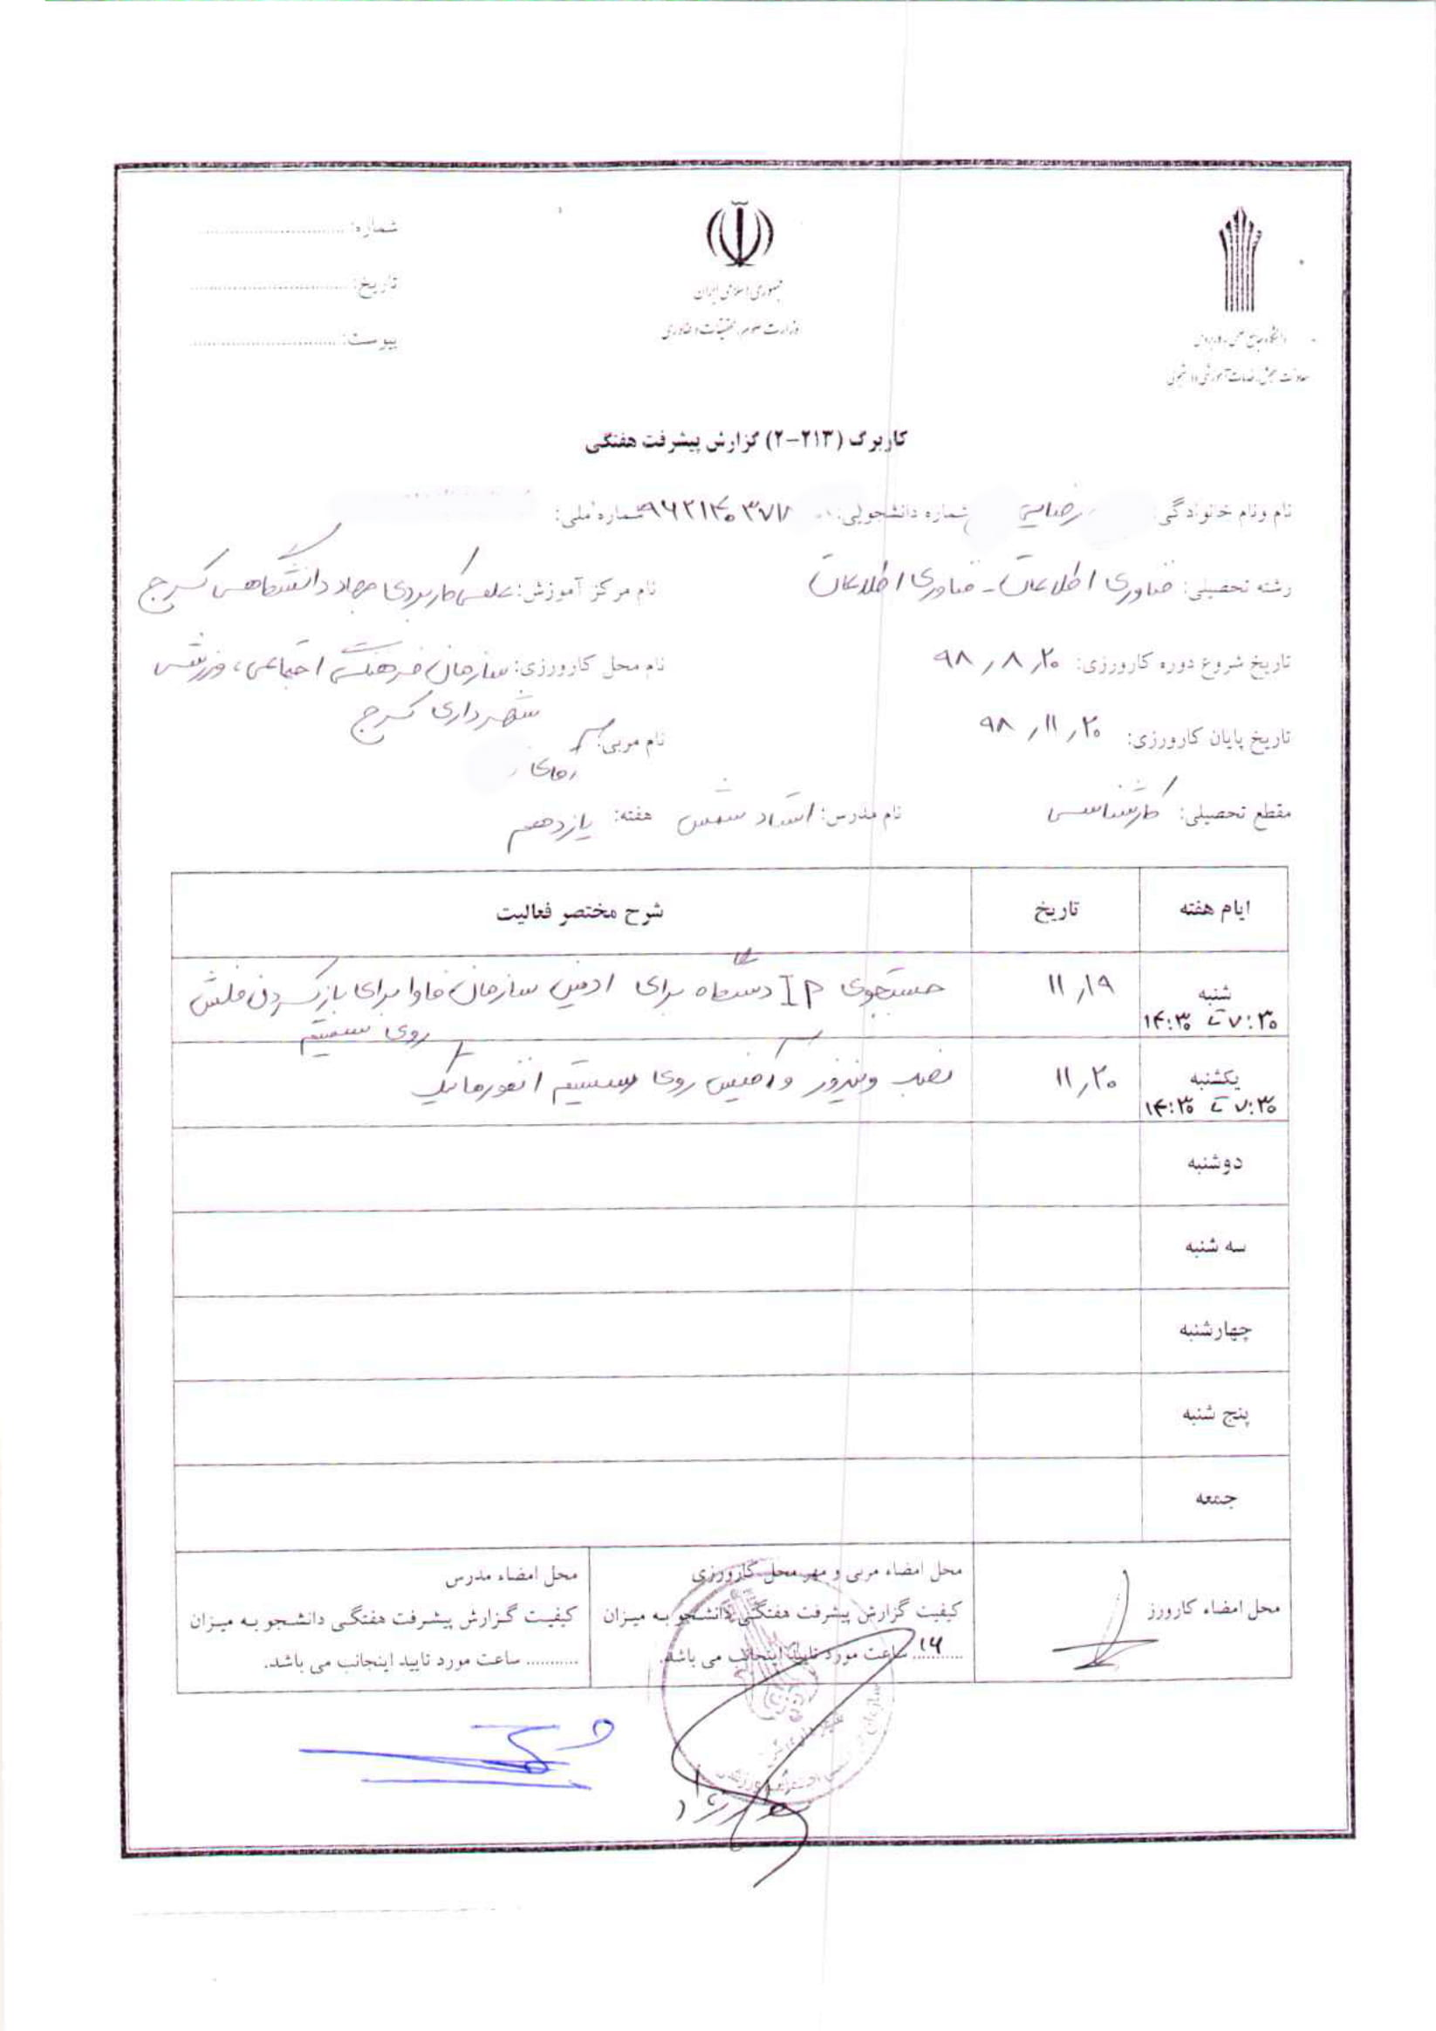
نمونه فرم های کارورزی نمونه فرم گزارش هفتگی کاربرگ 2-213(هفته نهم – هفته دهم – هفته یازدهم)

Slide 18
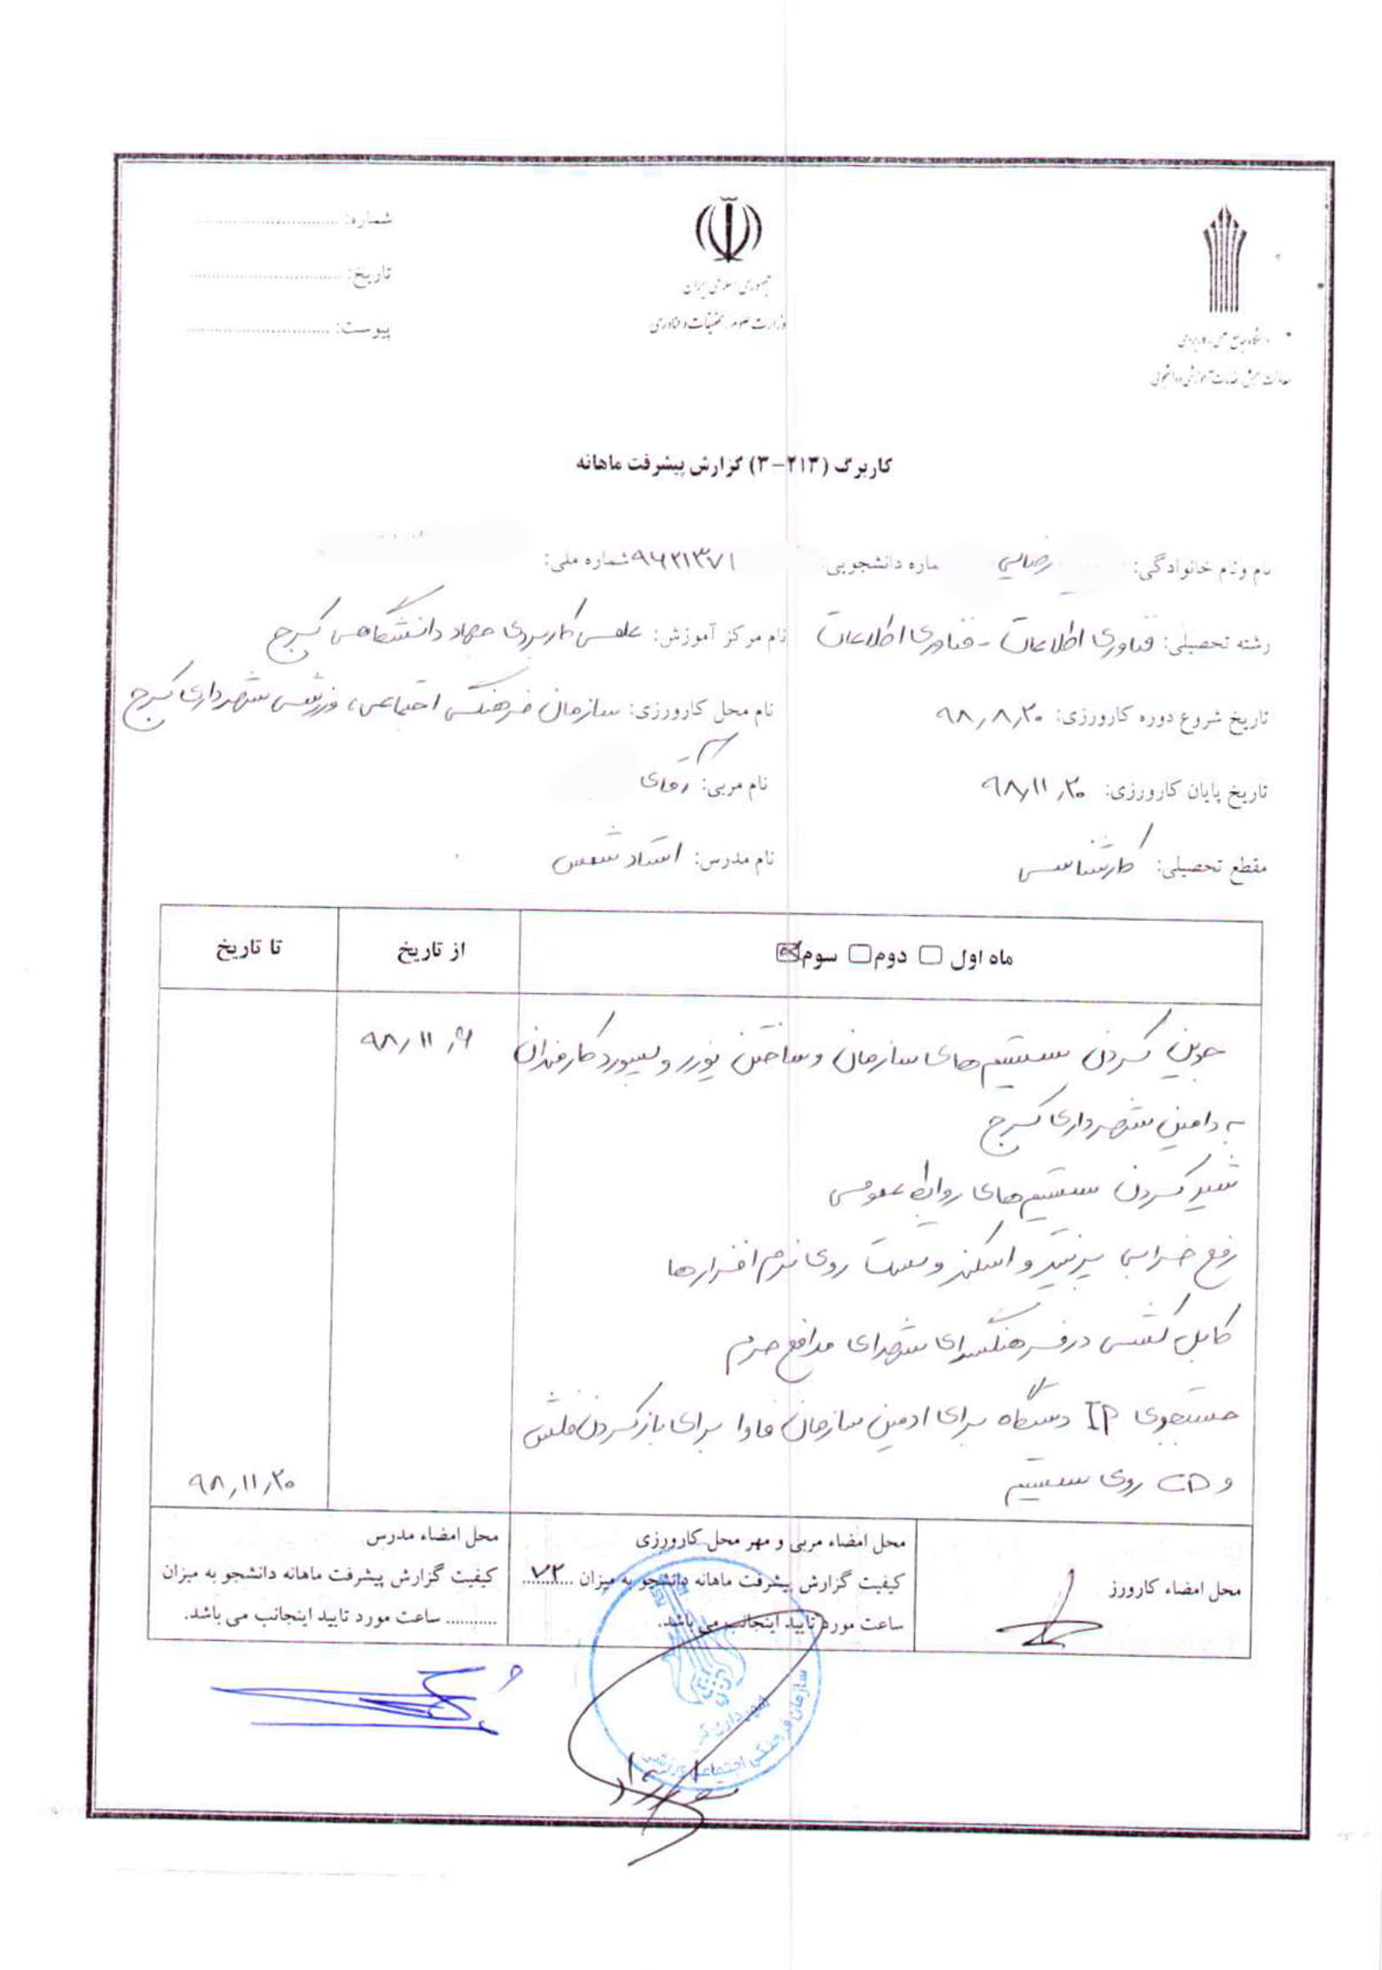
نمونه فرم های کارورزی نمونه فرم گزارش ماهانه کاربرگ 3-213 (ماه اول- ماه دوم- ماه سوم)

Slide 19
نمونه فرم های کارورزی نمونه نامه پایان دوره کارورزی

Slide 20
نمونه فرم های کارورزی نمونه کاربرگ 4-213 (ارزیابی نهایی توسط مربی)

Slide 21
نمونه فرم های کارورزی نمونه کاربرگ 5-213 (ارزیابی نهایی توسط مدرس)

Slide 22
نمونه فرم های کارورزی کاربرگ 6-213 (ارزیابی نهایی ) تذکر: این قسمت توسط مدرس و مسئول دفتر کارآفرینی مرکز آموزش تکمیل می شود

